Slide 1
Pengenalan CSS (Cascading Style Sheet) Bagian II
I Made Arsa Suyadnya

Slide 2
Outline
Grouping & Inheritance
Macam-Macam Selector
Specificity
Pseudo Class
Pseudo Element
CSS Properties
HTML: tag Div dan tag Span

Slide 3
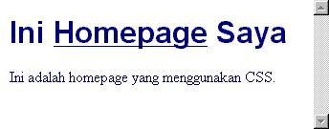
Grouping & Inheritance
Grouping (pengelompokan) :
Selector : h1, h2, h3 { font-family: arial }
Declaration : h1 { font-weight: bold; font-size: 14pt }
Value : h1 { font: bold 12pt arial }
Inheritance (pewarisan) :
Bila style tidak didefinisikan, maka akan digunakan definisi style dari induknya
<html>
<head>
<style type="text/css">
body {color: navy}
h1 {font-family: Arial}
b {text-decoration: underline}
</style>
</head>
<body>
<h1>Ini <b>Homepage</b> Saya</h1>
Ini adalah homepage yang menggunakan CSS.
</body>
</html>

Slide 4
Grouping & Inheritance
Inheritance (pewarisan) :
html
head
body
title
link
h1
h2
p
div
p
p
p
p

Slide 5
Macam-macam Selector
Tag (elemen) HTML
h1 {color: green}
i {font-style: normal}
Class
.mhs {border: black solid 1; color: gray}
.nama {font: bold 20 Arial}
ID
#mhs02 {color: red}

Slide 6
Macam-macam Selector
Kontekstual (berpengaruh jika menemui kondisi/keadaan tertentu)
h1 i {color: navy}
div.mhs .alamat b {color: green}
<h1>Daftar Mahasiswa <i>Student Exchange</i></h1>
<div id="mhs01" class="mhs">
<span class="nama">Adrian Marzuki</span><br>
<span class="alamat">Jl. Tubagus Ismail XI/5 <b>Bandung</b></span>
</div>
<div id="mhs02" class="mhs">
<span class="nama">Dewi Purnama</span><br>
<span class="alamat">Jl. Cisitu Lama 24 <b>Bandung</b></span>
</div>
<i>Last updated 10 September 2003</i>

Slide 7
Specificity
Selector yang lebih spesifik akan dipakai, daripada yang lebih general
Cara menentukan nilai specificity :
Hitung jumlah atribut ID (a)
Hitung jumlah atribut CLASS (b)
Hitung jumlah nama tag (c)
Deretkan angka a b c sehingga membentuk sebuah angka
Angka yang lebih besar berarti lebih spesifik
Contoh :
li {...} /* a=0 b=0 c=1 -> specificity = 1 */
ul li {...} /* a=0 b=0 c=2 -> specificity = 2 */
ul ol li {...} /* a=0 b=0 c=3 -> specificity = 3 */
li.mhs {...} /* a=0 b=1 c=1 -> specificity = 11 */
ul ol li.mhs {...} /* a=0 b=1 c=3 -> specificity = 13 */
#mhs01 {...} /* a=1 b=0 c=0 -> specificity = 100 */

Slide 8
Specificity
Contoh 1:
Kedua selector tersebut memiliki specificity yang sama, karena itu aturan yang akan dipakai adalah yang terakhir (paling bawah), sehingga elemen <a> (link) akan berwarna hijau.

Slide 9

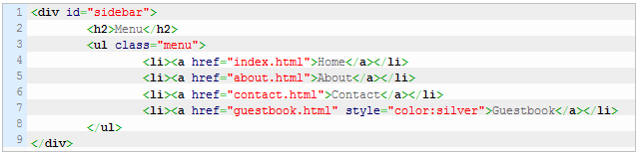
Specificity
Contoh 2:

Slide 10
Specificity
Perhitungan specificity-nya:
#sidebar ul.menu li a memiliki specificity = 113 (1 ID Selector + 1 Class Selector + 3 Element Selector)
ul.menu li a memiliki specificity = 13 (1 Class Selector + 3 Element Selector)
ul li a memiliki specificity = 3 (3 Element Selector)
li a memiliki specificity = 2 (2 Element Selector)
a memiliki specificity = 1 (1 Element Selector)
Dengan melihat perhitungan specificity di atas, maka kita bisa mengetahui bahwa paling spesifik adalah aturan yang pertama. Jadi link akan berwarna merah.

Slide 11
Pseudo Class
Pseudo class dapat digunakan sebagai selector meskipun class-nya tidak terdapat di kode HTML
Untuk menyatakan style yang digunakan jika suatu kondisi eksternal dikenakan pada elemen HTML (misalnya di-klik mouse)
Sintaks pseudo class :
selector:pseudo-class {property: value}
Anchor (<A>) pseudo class :
:link -> link belum pernah dikunjungi
:visited -> link ke halaman yg telah dikunjungi
:hover -> tampilan link ketika kursor melintas di atasnya
:active -> link ketika aktif (ketika diklik)
Contoh :
a:link { color: red }
a:visited { color: green }
a:hover { color: blue }
a:active { color: purple }
a.mhs:link { color: maroon }

Slide 12
Pseudo Element
Untuk menyatakan style yang digunakan terhadap suatu kondisi tipografi, bukan struktur (misalnya baris pertama)
Pseudo element :
:first-letter
:first-line
Contoh :
p:first-letter { font-size: 200%; float: left}
p:frist-line { color: green }
h1.mhs:first-letter { font-size: 20pt }

Slide 13

Pseudo Element
<html>
<head>
<title>Drop cap initial letter</title>
<style type="text/css">
p:first-letter { font-size: 200%;
font-weight: bold; float: left }
span { text-transform: uppercase }
</style>
</head>
<body>
<p><span>The first</span> few words of an article
in The Economist.</p>
</body>
</html>

Slide 14
CSS Properties
Font
Color & Background
Text
List
Box Model
Visual Formatting Model (normal & float)
User Interface & Downloadable Font
Media Types
Visual Effects
Positioning Scheme
Ref: http://www.w3schools.com/cssref/default.asp

Slide 15
Font
font-family: <fontname>
p {font-family: Arial, Verdana, "Times New Roman"}
font-style: normal | italic
p {font-style: italic}
font-variant: normal | small-caps
p {font-variant: small-caps}
font-weight: normal | bold | bolder | lighter | 100–900
p {font-weight: bold}
p {font-weight: 400}
font-size: xx-small | x-small | small | medium | large | x-large | xx-large
font-size: larger | smaller
font-size: <length> | <percentage>
p {font-size: large}
p {font-size: smaller}
p {font-size: 200px}
p {font-size: 150%}
font: [<style>||<variant>||<weight>]? <size>[/<line-height>]? <family>
font: caption | icon | menu | message-box | small-caption | status-bar
p {font: italic 12pt "Helvetica Nue", serif}
p {font: bold italic large Palatino, serif}
p {font: normal small-caps bold 120%/120% fantasy}
p {font: x-large/20pt "new century schoolbook", serif}
p {font: menu}

Slide 16
Color & Background
color: <color>
p {color: red}
p {color: #448F2C}
p {color: rgb(255,0,0)}
p {color: rgb(100%,50%,25%)}
p {color: #f25}
background-color: <color> | transparent
body {background-color: transparent}
background-image: <url> | none
body {background-image: none}
body {background-image: url(http://www.site.com/logo.gif)}
background-repeat: repeat | repeat-x | repeat-y | no-repeat
body {background-repeat: no-repeat}
background-attachment: scroll | fixed
body {background-attachment: fixed}
background-position: [<percentage>|<length>]{1,2}
background-position: [ top | center | bottom] || [ left | center | right]
body {background-position: 50%}
body {background-position: 200px 50%}
body {background-position: center}
body {background-position: right bottom}
background: [ <color> || <image> || <repeat> || <attachment> || <position> ]
body {background: url("chess.png") gray 50% repeat fixed }

Slide 17
Text
CSS Text properties digunakan untuk mengatur tampilan text. Misalnya menentukan warna text, perataan text dan dekorasi text
Property | Description | Values
color | Menentukan warna text | color
letter-spacing | Menentukan jarak spasi antar huruf | normal length unit
text-align | Perataan text dalam sebuah element | left right center justify
text-decoration | Menambahkan dekorasi ke dalam text | none underline overline line-through blink

Slide 18
Text
text-indent | Memberikan indent pada baris pertama | length %
text-transform | Menentukan bentuk huruf | none capitalize uppercase lowercase
white-space | Menentukan bagaimana white space akan ditangani | normal pre nowrap
word-spacing | Menentukan jarak spasi antar kata | normal length

Slide 19
Text
text-indent: <length> | <percentage>
p {text-indent: 5em}
text-align: left | right | center | justify
p {text-align: justify}
text-decoration: none | [ underline || overline || line-through || blink ]
p {text-decoration: underline overline}
text-shadow: none | [ <color> || <length> <length> <length>? ]
h1 {text-shadow: 3px 3px 5px red}
text-transform: capitalize | uppercase | lowercase | none
h1 {text-transform: capitalize}
letter-spacing: none | <length>
p {letter-spacing: 3px}
p {letter-spacing: -1px}
word-spacing: none | <length>
p {word-spacing: 2em}
line-height: normal | <number> | <length> | <percentage>
p {line-height: 1.5}
white-space: normal | pre | nowrap
p {white-space: pre}

Slide 20

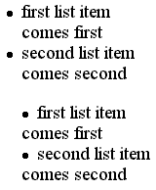
List
list-style-type: disc | circle | square | decimal | decimal-leading-zero | lower-roman | upper-roman | lower-alpha | lower-latin | upper-alpha | upper-latin | none
ul {list-style-type: circle}
list-style-image: <url> | none
ul {list-style-image: url(smiley.gif)}
list-style-position: inside | outside
ul {list-style-position: inside}
list-style: <style> || <position> || <image>
ol {list-style: lower-alpha outside url(smiley.gif)}
outside
inside

Slide 21
Box Model (1)
margin-[top|right|bottom|left]: <length> | <percentage> | auto
div {margin-top: 10px}
div {margin-right: 20%}
div {margin-bottom: -5px}
div {margin-left: 20pt}
margin: [ <length> | <percentage> | auto ]{1,4}
div {margin: 3em}
div {margin: 1em 2em}
div {margin: 5em 2em 3em}
div {margin: 8em 4em 15em 10em}
padding-[top|right|bottom|left]: <length> | <percentage> | auto
div {padding-top: 10px}
div {padding-right: 20%}
div {padding-bottom: -5px}
div {padding-left: 20pt}
padding: [ <length> | <percentage> | auto ]{1,4}
div {padding: 8em 4em 15em 10em}
border-[top|right|bottom|left]-width: thin | medium | thick | <length>
div {border-top-width: thin}
div {border-right-width: 6px}
div {border-bottom-width: 2em}
div {border-left-width: 10}
border-width: <width>{1,4}
div {border-width: thin medium 10 20}

Slide 22
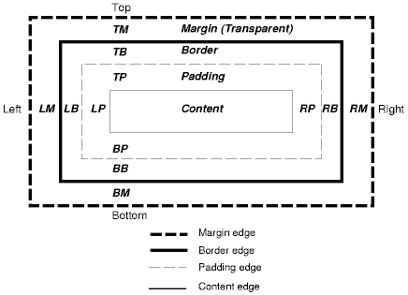
Box Model (2)

Slide 23
Box Model (3)
border-[top|right|bottom|left]-color: <color>
div {border-top-color: green} div {border-right-color: #ff66cc}
div {border-bottom-color: rgb(0,128,0)} div {border-left-color: #ee3}
border-color: <color>{1,4} | transparent
div {border-color: green #ff66cc rgb(128,128,128) #ee3}
border-[top|right|bottom|left]-style: hidden | double | solid | dashed | dotted | ridge | outset | groove | inset | none
div {border-top-style: double} div {border-right-style: solid}
div {border-bottom-style: outset div {border-left-style: dashed}
border-style: <style>{1,4}
div {border-style: solid dashed solid dotted}
border-[top|right|bottom|left]: <width> || <style> || <color>
div {border-top: solid red}
div {border-right: thick double}
div {border-bottom: red dashed blue}
div {border-left: outset 10}
border: <width> || <style> || <color>
div {border: red solid 1}
width: <length> | <percentage> | auto
img {width: 40%}
height: <length> | <percentage> | auto
img {height: 100px}

Slide 24
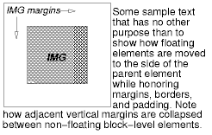
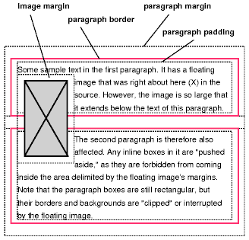
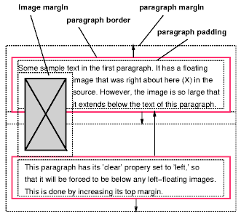
Visual Formatting Model (normal & float)
display: inline | block | list-item | none
p {display: block}
b {display: inline}
li {display: list-item}
img {display: none}
float: left | right | none
img {float: left}
clear: left | right | both | none
img {float: left}
<img style='float: left'>
<img style='float: left'>
<img style='float: left'>
<p style='clear: left'>

Slide 25
User Interface & Downloadble Font
cursor: [<url>,]* [ auto | crosshair | default | pointer | move | e-resize | ne-resize | nw-resize | n-resize | se-resize | sw-resize | s-resize | w-resize| text | wait | help ]
p {cursor : crosshair}
p {cursor : url("mything.cur"), url("second.csr"), text}
color: ActiveBorder | ActiveCaption | AppWorkspace | Background | ButtonFace | ButtonHighlight | ButtonShadow | ButtonText | CaptionText | GrayText | Highlight | HighlightText | InactiveBorder | InactiveCaption | InactiveCaptionText | InfoBackground | InfoText | Menu | MenuText | Scrollbar | ThreeDDarkShadow | ThreeDFace | ThreeDHighlight | ThreeDLightShadow | ThreeDShadow | Window | WindowFrame | WindowText
p {color: WindowText; background-color: Window}
Downloadable Font
<style type="text/css">
@font-face {
font-family: "Robson Celtic";
src: url("http://site/fonts/rob-celt")
}
H1 { font-family: "Robson Celtic", serif }
</style>

Slide 26
Media Types
Beberapa properti CSS hanya dirancang untuk media tertentu.
<style type='text/css'>
@media print {
body {font-size: 10pt; background-color: white}
.iklan .menu {display: none}
}
@media screen {
body {font-size: 12pt; background-color: yellow}
}
@media screen, print {
body {line-height: 1.2}
}
</style>
<style type="text/css" media="screen, print">
body {line-height: 1.2}
</style>
Recognized medias :
all, aural, braille, embossed, handheld, print, projection, screen, tty, tv

Slide 27
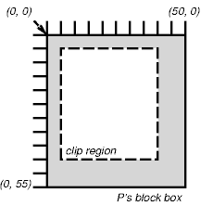
Visual Effects
overflow: visible | hidden | scroll | auto
div {overflow: auto}
clip: <shape> | auto
div {clip: rect(5px, 10px, 10px, 5px)}
visibility: visible | hidden
div {visibility: hidden}
overflow: auto
clip: rect(5px, 10px, 10px, 5px)
visibility: hidden

Slide 28
Positioning Scheme
position: static | relative | absolute | fixed
div {position: absolute}
top|right|bottom|left: <length> | <percentage> | auto
div {top: 50}
z-index: <integer> | auto
div {z-index: 2}
static
relative
absolute
fixed

Slide 29
HTML: tag Div dan tag Span
Secara garis besar, tag dalam HTML dapat dibagi menjadi 2 jenis, yaitu Block-line dan In-line.
Jenis tag Block-line atau Block-style yaitu tag yang secara otomatis menambahkan spasi (enter) di akhir tag, dan membuat tag tersebut berdiri sendiri, sehingga tag setelahnya akan tampil di baris yang baru.
Contoh tag Block-line yaitu tag paragraf (<p>), heading (<h1>..<h6>), dan tabel (<table>).

Slide 30
HTML: tag Div dan tag Span
Jenis tag in-line atau inline style adalah tag yang tidak menambahkan spasi di akhir tag, dan cenderung menyambung tag sebelum dan sesudahnya dalam baris yang sama.
Contoh tag inline adalah tag garis miring (<em> atau <i>), tag penebalan (<strong> atau <b>) dan tag link (<a>).
Tag div termasuk kedalam jenis block-line, sedangkan tag span termasuk kedalam in-line tag

Slide 31
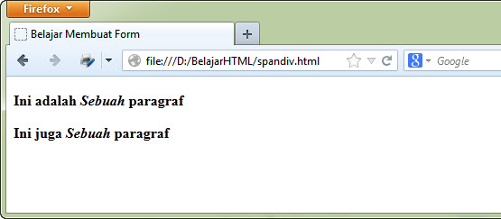
HTML: tag Div dan tag Span
<!DOCTYPE html>
<html>
<style type="text/css">
#kalimat{
font-weight: bold;
}
.miring{
font-style: italic;
}
</style>
<head>
<title>Belajar Membuat Form </title>
</head>
<body>
<p>
<strong>Ini adalah <em>Sebuah</em> paragraf </strong>
</p>
<div id="kalimat">
Ini juga <span class="miring">Sebuah</span> paragraf
</div>
</body>
</html>

Slide 32
Terima Kasih

